Slide 1

בניית אתרים
אלכס גורבצ'וב

Slide 2

CSS
הצגת תוכן עם display
display: block
מסדרת את כל האלמנטים אחד אחרי השני (בלוקים)
display: inline
מסדרת את כל האלמנטים בשורה
display: inline-block
ניתן להשתמש כאשר רוצים לשלב
display: none
הסתרת אלמנט
משתמשים גם ב- visibility: hidden

Slide 3
CSS
הצגת תוכן עם flex
display: flex
ברירת המחדל היא flex-direction : row
כלומר ה- itemים יסתדרו בשורה משמאל לימין
נוכל להשפיע על סידור האלמנטים כך שהם יהיו בשורה מימין לשמאל או בעמודה מלמעלה למטה וההפך
בעזרתjustify content נוכל לקבוע את סידור האלמנטים בציר הראשי
(מי שקובע את הציר הראשי זה flex-direction(

Slide 4
CSS
הצגת תוכן עם grid
display: grid
מחלקת את המסך לסוג של טבלה
grid-template-columns
להגדרת העמודות. ניתן להגדיר ב [col] או repeat(n, y px)
grid-template-rows
להגדרת השורות. ניתן להגדיר ב [row] או repeat(n, y px)

Slide 5

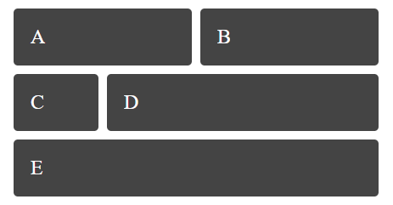
CSS
תרגיל 5
שנו את התפריט ל-flex
תוסיפו לתרגיל הקודם תמונות ותציגו אותם ב-grid הבא:

Slide 6

שאלות?

